Slide 1
Traduit par Alessio Failla
Una chiaccherata con Sophie, assistente della versione tedesca, potrebbe invece raccontarvi di come debba essere passare la propria vita su un camper, essendo un giornalista freelance, perché «A che serve avere una casa fissa in un luogo, se tanto devi spostarti sempre?». Uno scambio di battute con Ana, redattrice spagnola, inizierebbe invece probabilmente con «Sì, ho intervistato l’uomo capra.
Une conversation avec Sophie, assistante de l’édition allemande, pourra vous donner une idée de la vie qui s’écoule dans un camping-car lorsqu’on est journaliste free-lance, parce que : « À quoi bon un domicile fixe si tu dois tout le temps te déplacer/te déplacer tout le temps ? ». Par contre, si vous avez une conversation/un dialogue avec Ana, notre rédactrice espagnole, elle plaisantera sans doute/commencera sans doute avec : « Oui, j’ai interviewé l’homme-chèvre.

Slide 2
Traduction officielle
Una chiaccherata con Sophie, assistente della versione tedesca, potrebbe invece raccontarvi di come debba essere passare la propria vita su un camper, essendo un giornalista freelance, perché «A che serve avere una casa fissa in un luogo, se tanto devi spostarti sempre?». Uno scambio di battute con Ana, redattrice spagnola, inizierebbe invece probabilmente con «Sì, ho intervistato l’uomo capra.
Si vous discutez avec Sophie, vous pourrez vous faire une idée d'une vie qui s'écoule dans un camping-car quand on est journaliste freelance. Parce qu'après tout : « À quoi bon une maison fixe si tu es amené à tout le temps te déplacer ? ». Ana, quant à elle, vous secouera un peu en lâchant : « Oui, j’ai interviewé l’homme-chèvre.

Slide 3
Traduit par Tommaso Piccolo
Zoccoli, erba da mangiare e corna al seguito. No, no esta loco, lo fa per motivi scientifici!».
Voglio Vivere Così è un progetto da seguire, in grado di seguirvi a sua volta per tutta la vostra giornata. Curiosi di conoscere il resto?
Si inizia domani, per 8 settimane, ogni giovedì, sulle nostre pagine. Stay tuned.
Avec des/ Armé de Sabots,de l’ herbe à manger et des cornes. Non, no esta loco, il le fait pour des raisons scientifiques ! »
Voglio Vivere Così est un projet à suivre, capable de vous suivre à son tour pendant toute la journée. Êtes-vous curieux de connaître / connaitre le reste?
On commence demain, pendant huit semaines, chaque jeudi sur nos pages. Stay tuned.

Slide 4
Traduction officielle
Zoccoli, erba da mangiare e corna al seguito. No, no esta loco, lo fa per motivi scientifici!».
Voglio Vivere Così è un progetto da seguire, in grado di seguirvi a sua volta per tutta la vostra giornata. Curiosi di conoscere il resto?
Si inizia domani, per 8 settimane, ogni giovedì, sulle nostre pagine. Stay tuned.
Oui, il avait des sabots, des cornes et mangeait de l’herbe. Non, il n’est pas fou, il le fait pour des raisons biologiques ! ». Bref, Voglio Vivere Così va vous emmener loin, tout en préservant votre zone de confort parce que disons-le une bonne fois pour toute : si vous nous connaissez bien, vous allez aimer ce projet.
Vous brûlez d'envie de connaître le reste ? Patience. On commence demain, à raison d'un article par semaine, le jeudi. D'ici là, tenez vous-prêt.

Slide 5
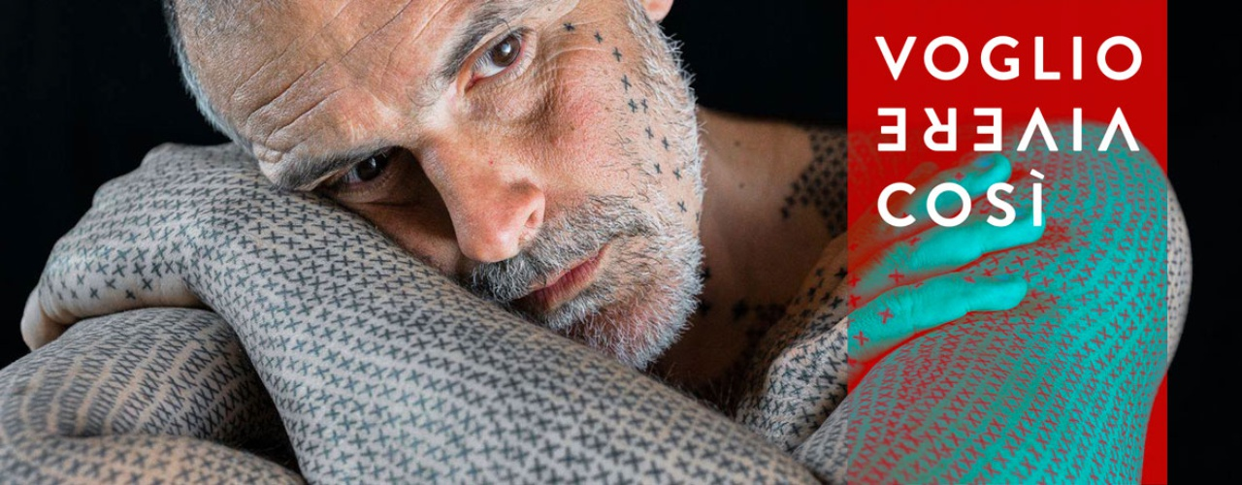
Traduire café babel

Slide 6
Alfredo Meschi: 40.000 X vegane per la liberazione animale
Texte Turi Messineo
Alfredo Meschi è un uomo che ha deciso di combattere per la liberazione animale col suo stesso corpo, e di farlo in maniera completa e totalizzante. Dopo aver abbandonato la sua precedente vita “ordinaria”, ha deciso che il miglior modo per far parlare della questione fosse tatuare completamente il suo corpo. Vedere per credere.
Alfredo Meschi est un homme qui a décidé de combattre/lutter pour la libération animale avec son corps et de le faire de facon/ de manière en manière complète et totale. Après avoir laissé sa précédente vie «ordinaire», il a décidé que la manière pour faire parler sur la question est de tatouer complètement son corps. Voir pour croire.
Beatrice Ulian

Slide 7
Alfredo Meschi: 40 000 tatouages pour la cause animale traduction officielle
Alfredo Meschi è un uomo che ha deciso di combattere per la liberazione animale col suo stesso corpo, e di farlo in maniera completa e totalizzante. Dopo aver abbandonato la sua precedente vita “ordinaria”, ha deciso che il miglior modo per far parlare della questione fosse tatuare completamente il suo corpo. Vedere per credere.
Alfredo Meschi a décidé de mettre l’intégralité de son corps au service de la libération animale. En se tatouant 40 000 croix sur le corps, l’activiste italien a développé un langage non verbal destiné à montrer que toutes les espèces se valent. Portrait à fleur de peau.

Slide 8
A traduire pour la prochaine fois
«Perché ho quarantamila tatuaggi vegani addosso? Perché questo è il numero di persone non umane massacrate nel mondo ogni secondo, solo per soddisfare il nostro palato».

Slide 9
Sono queste le parole con cui Alfredo Meschi spiega la sua presa di posizione. Semplice, cristallino, lineare. Nato a Livorno, classe 1968, circa trent'anni fa lavorava nel campo dell'information technology, nel settore delle grandi stampanti laser, in collaborazione con grandi marchi come IBM e Siemens. Ma è stato l’ultimo impiego di questo tipo. Dopo, infatti, qualsiasi suo impegno lavorativo ha sempre avuto una vocazione sociale

Slide 10
Oggi oltre ad essere un insegnante di teatro ed uno scrittore di libri su tematiche antispeciste, Meschi è un artista. Ma il cuore del suo impegno consiste nel suo essere un attivista vegano, vicino alla lotta per la liberazione animale.

Slide 11
Avvicinatosi al mondo del vegetarianesimo prima, e nel 2014 a quello del veganesimo, fa nascere la propria passione per gli animali e la natura proprio da un ambiente totalmente opposto a quello del suo credo: quello della caccia.

Slide 12
Ogni singolo secondo. Ed ogni secondo sono non meno di 40.000 le persone non umane uccise solo per soddisfare il nostro palato. Ho voluto fermare, o forse mantenere sempre pulsante sulla mia pelle, questo secondo, questo numero, questa consapevolezza. La X è stata scelta perché neutro e anonimo "segno di spunta", un simbolo che usiamo quando abbiamo finito di fare una cosa, di contare una cosa, di uccidere una "cosa"».

